Slide 1
SÉANCE A1 · MODULE 2
Le dossier est parti. Et maintenant ?
Au niveau 8, on ne cherche plus une offre : on soutient une candidature d'un bout à l'autre. Ce module se passe pendant le processus de sélection, pas avant.
75 minutes · Passer au travers du processus
Notes:
Première séance du module. Ouvrir par une question au groupe : qui a déjà passé plus d'une rencontre pour un même emploi ? Presque personne ne répond oui, et c'est exactement le sujet.

Slide 2
OBJECTIFS DE LA SÉANCE
À la fin, je serai capable de…
1
nommer les trois étapes d'un processus de sélection ;
distinguer un poste neuf d'un poste à remplacer, et dire pourquoi cela change tout ;
2
3
comprendre ce qu'une page « À propos » dit et ce qu'elle tait ;
employer les premiers mots du dossier : un processus de sélection, la présélection.
4
A1 · Passer au travers du processus
2
Notes:
Le deuxième objectif est celui qui surprend le plus. Le poser dès aujourd'hui : toutes les séances y reviennent.

Slide 3
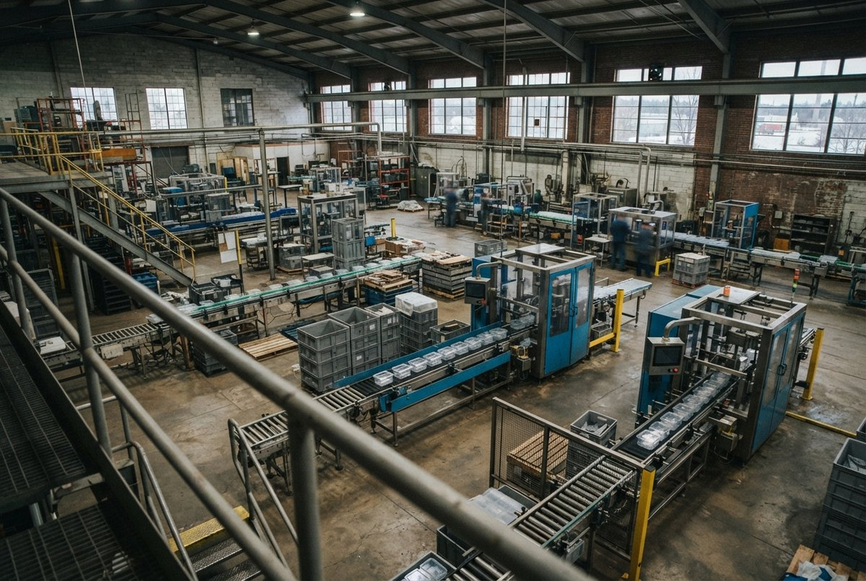
OBSERVATION
Que savez-vous d'un employeur avant d'y postuler ?
Où avez-vous lu ce que vous savez : le site, une annonce, quelqu'un ?
Savez-vous pourquoi le poste est ouvert ?
Connaissez-vous quelqu'un qui y travaille ?
Qu'auriez-vous voulu savoir avant votre dernière entrevue ?
A1 · Passer au travers du processus
3
Notes:
Question sans mauvaise réponse. La plupart des élèves ne savent que ce que dit l'annonce. Ne pas conclure à leur place : la séance le fera.

Slide 4
DIALOGUE 1 DE 3
Le registre se tient, même entre anciens collègues
Écoutez d'abord, diapositive masquée.
SHIRIN
Merci d'avoir accepté de me rencontrer, monsieur Pouliot-Nadeau. Je sais que vous finissez tard.
ALEXANDRE
Ça me fait plaisir. Et on a travaillé ensemble deux ans, vous pouvez laisser tomber le nom de famille.
SHIRIN
Je le garderai, si ça ne vous dérange pas. Vous êtes chez Boréalis maintenant, et j'y postule.
ALEXANDRE
Comme vous voulez. Alors, le poste de superviseure de production, quart de soir.
A1 · Passer au travers du processus
4
Notes:
Faire remarquer le refus poli du tutoiement. Ce n'est pas de la froideur : Shirin est candidate, et elle tient le registre du processus. Le module vouvoie partout pour cette raison, et c'est un savoir du niveau 8 — reconnaître la variété de langue et en tenir compte.

Slide 5
DIALOGUE 2 DE 3
Ce que le site ne raconte pas
ALEXANDRE
Boréalis, sur son site, dit trois choses : quarante ans d'existence, deux cent dix employés, et « une entreprise à échelle humaine ».
ALEXANDRE
Tout ça est vrai. Mais ça ne raconte pas la dernière année.
ALEXANDRE
L'usine a été rachetée en janvier. La production a été réorganisée en trois quarts au lieu de deux, et le quart de soir a été créé de toutes pièces.
SHIRIN
Autrement dit, on ne remplace personne. On ouvre.
A1 · Passer au travers du processus
5
Notes:
La reformulation de Shirin est le geste à faire remarquer : elle redit en six mots ce qu'Alexandre a mis trois phrases à expliquer. On y revient en B4.

Slide 6
DIALOGUE 3 DE 3
L'objection que personne ne pose
SHIRIN
Ils vont me demander pourquoi je suis restée opératrice cinq ans.
ALEXANDRE
Ils ne le demanderont pas. C'est bien pire : ils vont se le demander tout seuls, et vous ne saurez jamais qu'ils se le sont demandé.
ALEXANDRE
À vous d'y répondre avant qu'ils y pensent.
SHIRIN
Comment sait-on ce que les gens ne demandent pas ?
A1 · Passer au travers du processus
6
Notes:
C'est la thèse du module. L'écrire au tableau et l'y laisser jusqu'à la séance E2 : « ce qui gêne ne se dit presque jamais à voix haute ».

Slide 7
ANALYSE
Trois étapes, trois choses observées
ÉTAPE
CE QU'ON REGARDE
L'examen écrit
comment vous raisonnez, et la raison que vous donnez
L'entrevue de groupe
comment vous écoutez et laissez la parole
L'entrevue individuelle
qui vous êtes, vos exemples, vos conditions
La deuxième est celle qui élimine, et celle que personne ne prépare.
A1 · Passer au travers du processus
7
Notes:
Diapositive à photographier. Demander au groupe laquelle des trois leur fait le plus peur : ce sera la troisième, presque toujours.

Slide 8
UN POSTE NEUF N'EST PAS UN POSTE VACANT
Remplacer quelqu'un et bâtir une équipe sont deux métiers différents. Savoir lequel des deux on vous propose change tout ce que vous direz de vous-même.
Chez Boréalis, sept personnes sont en poste sur les seize prévues : neuf restent à recruter. La personne embauchée participera donc au choix de ces neuf-là, ce que l'annonce ne dit nulle part.
A1 · Passer au travers du processus
8
Notes:
Diapositive à photographier. Question fréquente : « comment le savoir ? » Réponse : en le demandant, et c'est tout le défi 1.

Slide 9
VOCABULAIRE
Six mots pour commencer
un processus de sélection
L'ensemble des étapes qu'un employeur fait franchir avant de choisir quelqu'un.
la présélection
Le premier tri, souvent fait par téléphone, avant les vraies rencontres.
un accusé de réception
Le court message qui confirme qu'un envoi est bien arrivé, sans rien décider.
un contremaître
La personne qui dirige une équipe directement sur le plancher d'une usine.
un quart de soir
La période de travail qui commence en après-midi et se termine tard le soir.
une chaîne de production
La suite de machines et de postes où un produit se fabrique du début à la fin.
A1 · Passer au travers du processus
9
Notes:
Faire répéter avec l'article. Signaler que « quart » se dit aussi « shift » sur bien des planchers d'usine : les deux s'entendent, un seul des deux s'écrit dans une lettre.

Slide 10
COMPRÉHENSION
Vrai ou faux ?
Répondez d'après le dialogue.
1
Shirin a posé sa candidature mardi et n'a reçu qu'un accusé de réception.
2
Alexandre propose de la recommander à la direction.
3
Le poste existe parce que quelqu'un a quitté l'entreprise.
4
Boréalis a été rachetée en janvier par un groupe ontarien.
5
Selon Alexandre, la plupart des candidats tombent à la dernière étape.
6
Shirin choisit de continuer à vouvoyer un ancien collègue.
A1 · Passer au travers du processus
10
Notes:
Faire justifier chaque « faux » par la réplique exacte. Le troisième est le plus important : c'est la différence entre remplacer et bâtir.

Slide 11
CORRECTION
Vrai ou faux ?
Correction — on lit la réponse, on ne commente pas l'erreur.
1
Shirin a posé sa candidature mardi et n'a reçu qu'un accusé de réception. » vrai
2
Alexandre propose de la recommander à la direction. » faux - elle ne le lui demande pas
3
Le poste existe parce que quelqu'un a quitté l'entreprise. » faux - il a été créé
4
Boréalis a été rachetée en janvier par un groupe ontarien. » vrai
5
Selon Alexandre, la plupart des candidats tombent à la dernière étape. » faux - à la deuxième
6
Shirin choisit de continuer à vouvoyer un ancien collègue. » vrai
A1 · Passer au travers du processus
11
Notes:
Corriger en groupe. Donner la bonne réponse, sans revenir sur qui s'est trompé.

Slide 12
BILLET DE SORTIE
Pensez à un employeur qui vous intéresse. Qu'est-ce que vous ne savez pas de lui ?
Écrivez trois questions, pas trois qualités.
Une des trois doit commencer par « pourquoi ».
A1 · Passer au travers du processus
A1 · Passer au travers du processus
12
Notes:
Devoir concret. Les questions servent de matière première au bloc B : chaque élève arrive avec trois questions à poser au téléphone.

